Slide 1
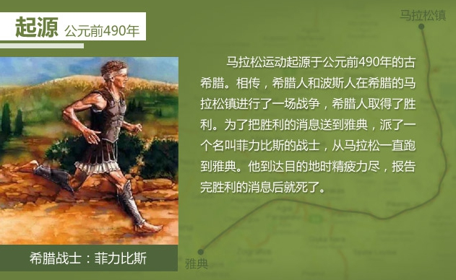

Slide 2
为什么城市都喜欢举办马拉松

Slide 3
马拉松有趣的事

Slide 4
跑步的好处

Slide 5
王自健，2017-9-21

Slide 6
不能参加马拉松比赛，但可以成为为运动员鼓掌的人

Slide 7
10月28日西安马拉松开跑部分道路将交通管制

